Slide 1
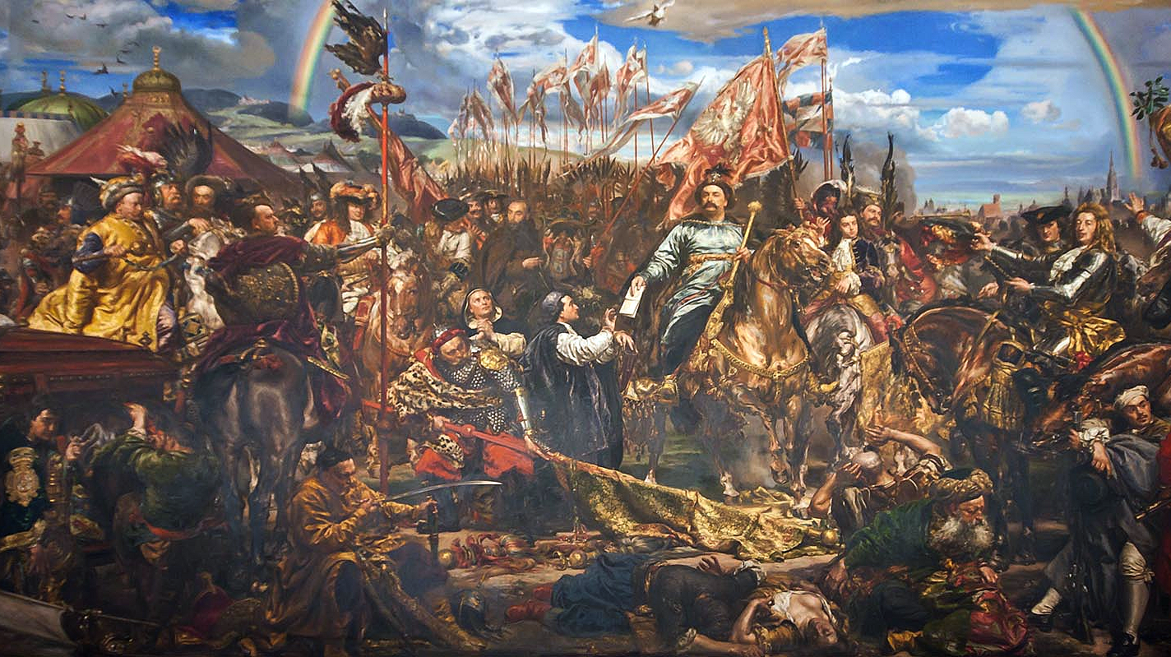
Jan III Sobieski pod Wiedniem, obraz Jana Matejki
Wojny z Turcją

Slide 2
Cele lekcji
opowiesz o stosunkach Rzeczpospolitej z Turcją w drugiej połowie XVII w.
przedstawisz okoliczności zorganizowania i przebieg odsieczy wiedeńskiej
NACOBEZU
wyjaśnisz, kim był Jan III Sobieski
podasz daty bitew pod Chocimiem i pod Wiedniem
wymienisz postanowienia pokojów w Buczaczu i w Karłowicach

Slide 3
Elekcja nowego władcy
1669 r. – elekcja pod Warszawą
wybrano Michała Korybuta Wiśniowieckiego
mimo iż popierała go znaczna część szlachty, władca był słaby
część magnaterii spiskowała przeciw niemu, chcąc go usunąć
państwu groził wybuch wojny domowej
Król Michał Korybut Wiśniowiecki

Slide 4
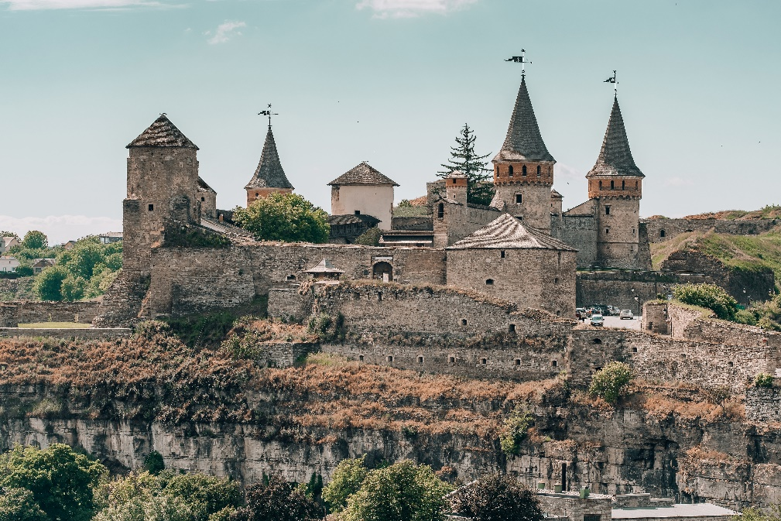
Wojna z Turcją
jedno z najpotężniejszych państw w Europie i Azji
posiadało tereny na trzech kontynentach – w Europie, Azji i Afryce
jego armia zagrażała licznym państwom, w tym Polsce
organizowane przez Turcję podboje miały prowadzić do zdobycia pieniędzy i łupów
1672 r. – armia turecka wkroczyła do Rzeczpospolitej
wspierali ją Kozacy i Tatarzy
dwa sejmy zwołane, żeby zebrać pieniądze na powiększenie armii, zostały zerwane
poddała się twierdza w Kamieńcu Podolskim
Twierdza w Kamieńcu Podolskim, widok współczesny
obroną państwa dowodził hetman Jan Sobieski, mający do dyspozycji 3 tysiące żołnierzy
1672 r. – posłowie królewscy podpisali pokój w Buczaczu
Rzeczpospolita odstąpiła Turcji Podole, a Kozakom część prawobrzeżnej Ukrainy
Polacy i Litwini zgodzili się ponadto płacić sułtanowi coroczny haracz (daninę)
oznaczało to, że Rzeczpospolita jest państwem podległym Turcji

Slide 5
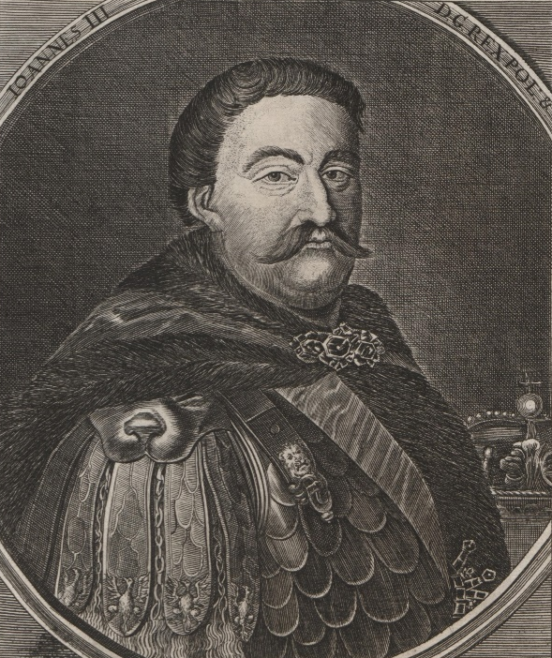
Wojna z Turcją
wieść o postanowieniach traktatu oburzyła szlachtę
sejm odmówił zapłacenia haraczu i uchwalił podatki na zebranie armii
1673 r. – hetman Sobieski zaatakował siły tureckie pod Chocimiem
zniszczeniu uległa większość sił tureckich
zwycięstwa nie udało się jednak całkowicie wykorzystać
Bitwa pod Chocimiem
1674 r. – szlachta ogłosiła królem zwycięskiego hetmana – Jana III Sobieskiego
1676 r. – król zawarł z Turcją rozejm w Żurawnie
Turcja zatrzymała Podole
Rzeczpospolita odzyskała dwie twierdze na Ukrainie, ale nie musiała płacić haraczu
Król Jan III Sobieski

Slide 6
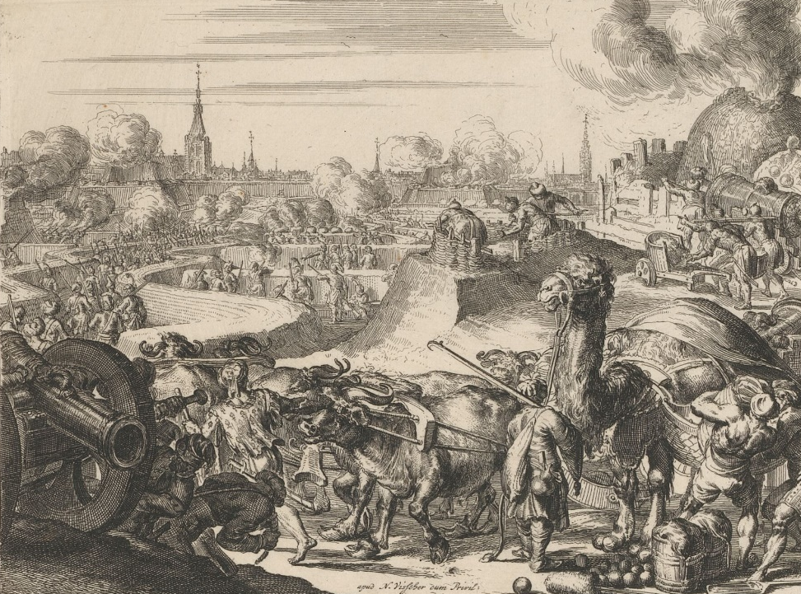
Wojna Turcji z Austrią
1683 r. – armia turecka obległa Wiedeń – stolicę Austrii
dowódcą Turków był wezyr Kara Mustafa
zagroził on wymordowaniem mieszkańców
cesarz Austrii wysłał prośbę o pomoc, na którą odpowiedział polski władca
Jan III Sobieski zorganizował odsiecz, czyli pomoc wojskową
polski władca obawiał się, że przegrana Austrii może oznaczać, iż kolejnym celem Turcji będzie Polska
Okopy tureckie pod Wiedniem

Slide 7
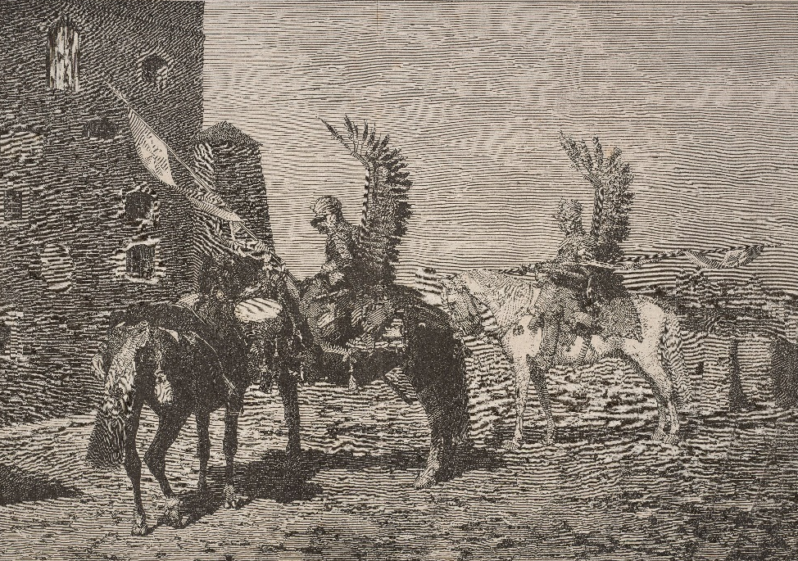
Odsiecz wiedeńska
12 września 1683 r. doszło do bitwy pod Wiedniem
Jan III Sobieski dowodził wojskami polskimi, austriackimi i niemieckimi
atak poprowadziło 2500 polskich husarzy
ciężkozbrojna jazda polska
atak jazdy zmiótł turecką linię obrony, a gdy chrześcijańska jazda pojawiła się w obozie Turków, zaczęli oni w panice uciekać
odsiecz była jednym z największych polskich zwycięstw militarnych i zakończyła napór Turków na Europę
Husaria polska
konflikt z Turcją zakończył się ostatecznie po śmierci Sobieskiego
w 1699 r. podpisano pokój w Karłowicach
Rzeczpospolita odzyskała Podole i część Ukrainy, utracone w 1672 r.

